Slide 1
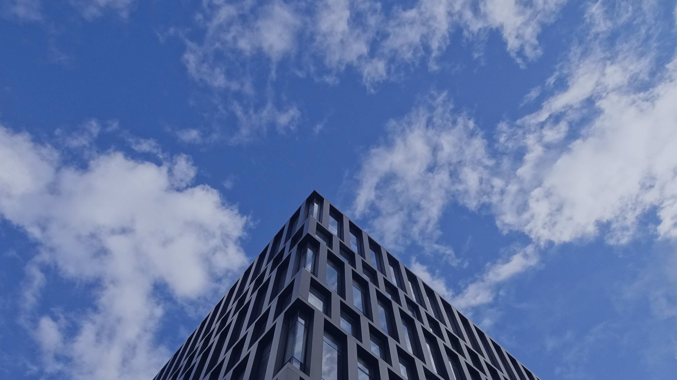



从防守到反击：美国知识产权战略保护
超越制造卓越，掌握全球知识产权规则，在跨境竞争格局中保护品牌价值
叶明博
2026年6月29日

Slide 2
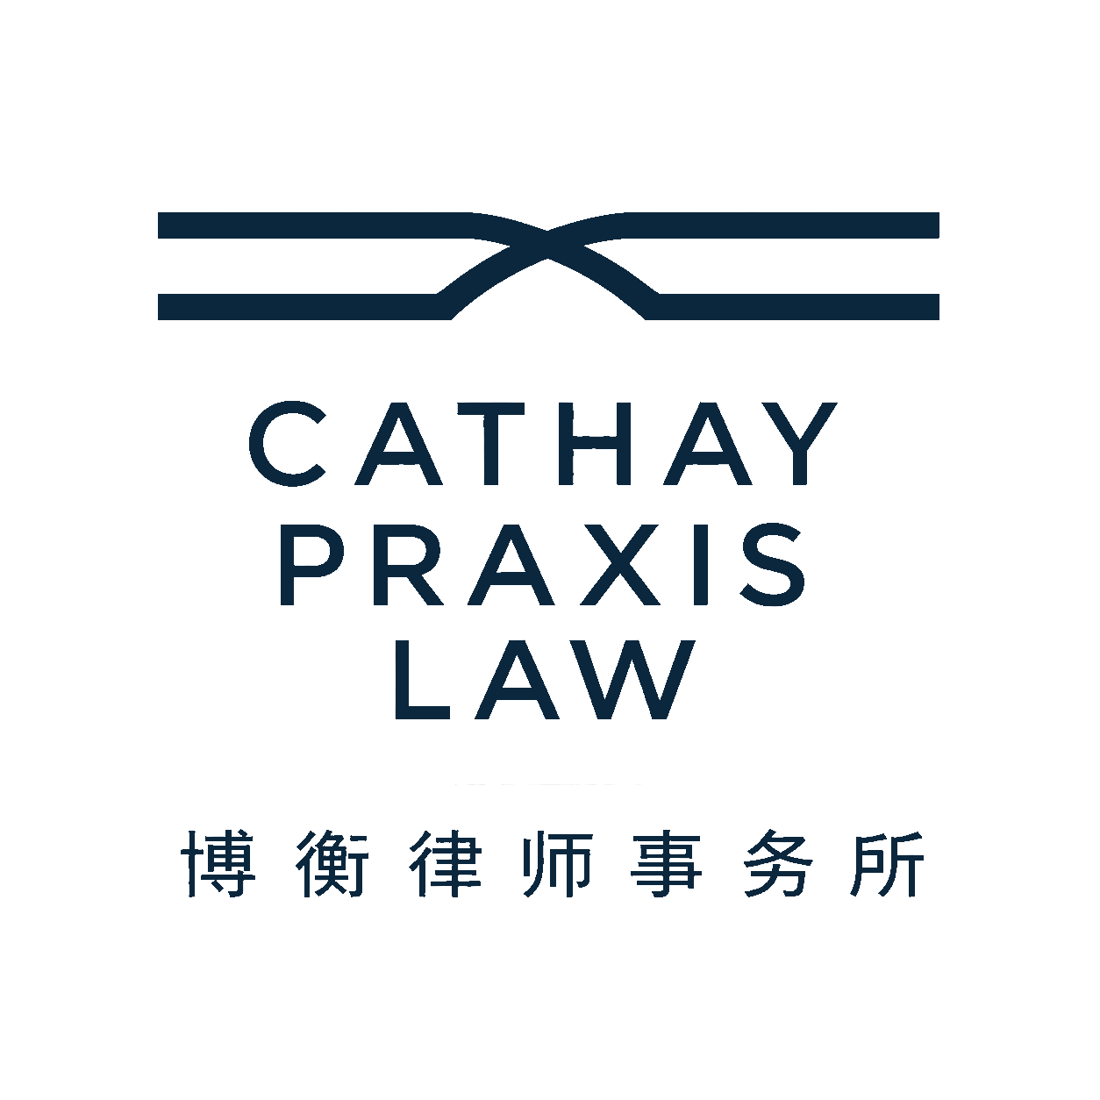

主讲人简介
专利审查、知识产权诉讼与品牌保护的跨境实务视角
Mingbo Ye, Esq. | 叶明博律师
Of Counsel / 顾问律师
Cathay Praxis Law, A Professional Corporation
• 美国德州、加州执业律师 / 中国专利代理人资格
• UCLA 法学院 / 北京大学 / 华东政法大学
• 前中国国家知识产权局专利审查员七年；
曾任职于 Kilpatrick Townsend & Stockton LLP 三年
• 重点服务：知识产权诉讼、商标申请与组合管理、跨境知识产权战略与争议解决
Cathay Praxis Law P.C. | Attorney Advertising / General Information Only

Slide 3
01. 惊醒时刻
知识产权侵权的真实案例及其影响
02. 实力悖论
为什么全球领先制造商在法律战场上依然脆弱
03. 美国知识产权框架
了解四大支柱：商标、专利、版权和商业秘密
目录
04. 战术防御
源头控制、早期布局和平台级防御
05. 反击的艺术
利用法律"重武器"扭转不利局面
06. 战略演进
为全球化"下半场"构建系统性保护墙

Slide 4
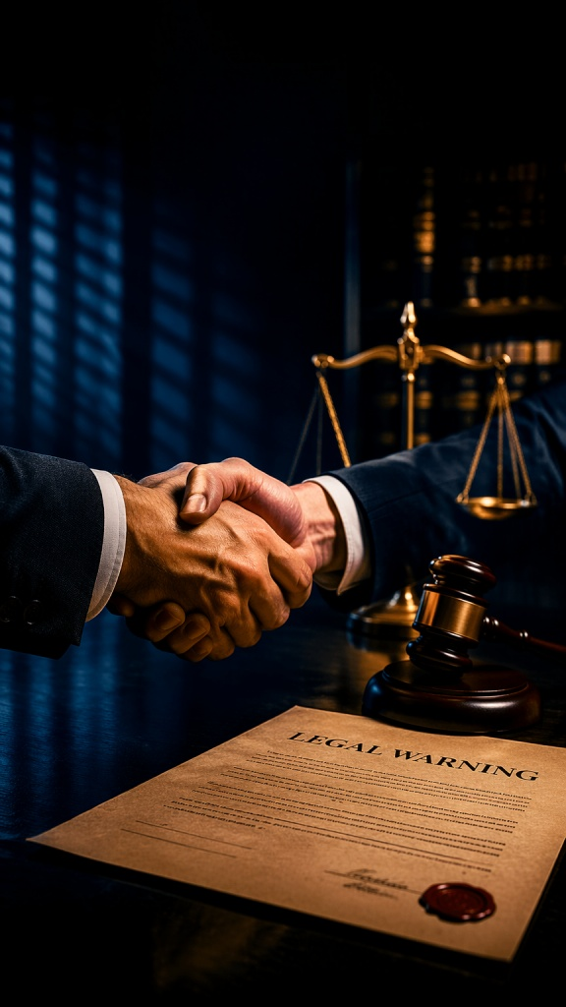


真实警示：如何让'伪客户'将你的创新武器化
案例
复杂化
后果
一家领先的中国工厂向一位看似专业的买家分享了样品、参数和技术细节
"买家"消失后，将工厂的技术注册为美国专利，随后在亚马逊上起诉工厂的分销商侵权
分销商面临账户冻结和法律威胁，反过来向工厂施压
教训
没有提前在美国申请专利，工厂面临昂贵且耗时的专利无效和确认不侵权诉讼

Slide 5
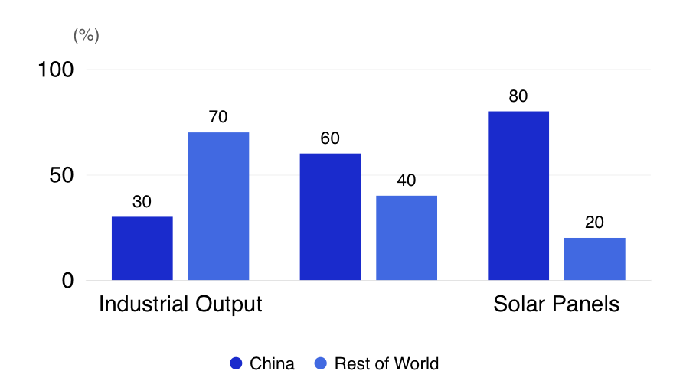
全球悖论：中国制造领先但知识产权保护落后
中国在全球制造业中的份额
核心要点
●
中国是世界第一制造强国，但在国际知识产权领域仍然脆弱
●
我们擅长制造产品，但在跨境法律保护方面常常失败
●
核心冲突："制造巨头"与"知识产权保护弱者"
注意：尽管专利数量领先，中国在全球创新指数中排名第11位

Slide 6

四大支柱：解析美国知识产权体系的特殊性
1
2
3
商标
专利
版权
侧重"实际使用"；美国专利商标局联邦注册是亚马逊品牌备案和全国保护的黄金标准
美国没有实用新型；必须在发明专利（功能性）或外观设计专利（美学性）之间选择
权利自动产生，但在美国版权局登记是诉讼和法定赔偿的必要条件
4
商业秘密
保护配方和工艺，但需要保密协议和访问控制才能强制执行

Slide 7

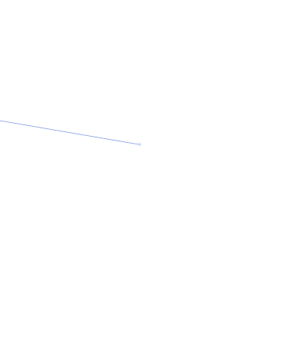



弥合认知差距：扼杀海外发展的五大误区
差距1 - 地域性
1
国内专利在美国没有法律效力；保护必须跟随市场
●
需要在美国USPTO重新申请才能获得保护
●
跨境销售前务必完成目标市场的专利布局
差距2 - 制度漏洞
2
欺诈者利用美国专利局对外国工厂未公开现有技术的不了解
●
抢注者利用"在先技术"审查盲区
●
只要技术未公开披露就可能成功获得专利
五大关键差距
差距3 - 小商品风险
3
厨房工具、手机支架等低成本商品因销量大成为外观专利侵权的"重灾区"
●
义乌小商品外观专利纠纷年超1000件
●
平台累计授权6000+外观专利
4
差距4 - 商标与销售
大多数卖家等到产品爆火才注册，往往发现品牌已被抢注
5
差距5 - 平台与法庭
亚马逊优先看"证书"而非真相——手握证书者掌握权力

Slide 8

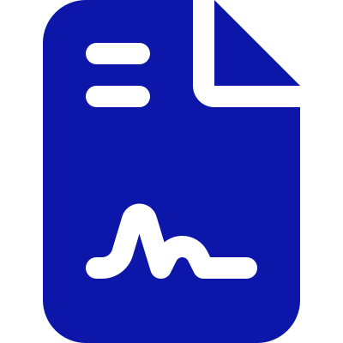
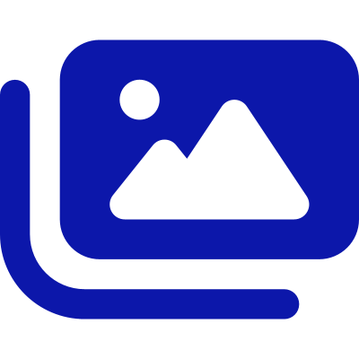

防御策略一：保护源头，堵住技术泄露
第二步 - 分阶段披露
第一步 - 强制保密协议
随着合作深入和定金到位，逐步释放信息
未签署保密协议前绝不分享技术规格
●
第一阶段：仅提供产品基本参数和外观尺寸
●
技术规格文档必须纳入NDA保护范围
●
第二阶段：提供完整功能说明和技术原理
●
材料清单（BOM）作为核心机密管控
●
第三阶段：签署正式合同并收取定金后交付核心工艺
●
配方工艺参数需单独签署专项保密条款
●
量产后：交付完整技术文件和量产指导书
●
NDA是后续维权诉讼的关键证据材料
第四步 - 源文件证据
第三步 - 严格记录保存
维护高分辨率设计文件和产品照片的时间戳
保存每封邮件、聊天记录、样品寄送单和报价单
●
保留PSD/AI设计源文件作为原创证明
●
商务邮件往来需完整归档备查
●
RAW格式原始照片不得进行任何后期处理
●
微信、钉钉等聊天记录定期备份存储
●
拍摄设备自动生成的时间戳作为法律证据
●
报价单、合同文本需保存至少3年以上
●
源文件命名需包含项目代号和版本信息
●
样品寄送单据需与物流信息关联保存

Slide 9

防御策略二：前瞻性全球布局与平台防御
1
2
第一 - 上架前注册
第二 - 优先权窗口
在第一款产品上架前申请美国商标和外观设计专利｜美国商标注册约8-12个月，外观设计专利12-18个月，需提前布局
利用中国申请后的6个月（商标/外观设计）或12个月（发明）优先权窗口｜中国申请后6个月内提交美国申请可享受中国申请日优先权
3
4
第三 - 亚马逊品牌备案
第四 - 主动监控
锁定listing、更快举报假货、使用高级品牌保护工具｜提供商标注册号、公司信息、产品图册，审核通过后享受透明计划
实施每日关键词和图片追踪，及早发现仿冒者——监控就是你的雷达系统｜使用品牌备案的"举报违规"工具，定期搜索相似商标和关键词

Slide 10



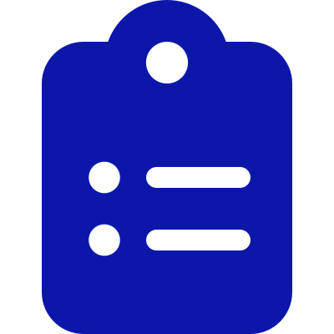

战术应对：如何处理侵权投诉和法律函件
第一步 - 冷静诊断
第二步 - 证据核实
第三步 - 内部审计
第四步 - 正式回应
识别投诉类型，核实投诉人身份
检查证书有效性及保护范围
梳理自身知识产权和证据链
把握时间窗口，避免缺席判决
●
检查专利有效期（发明20年，外观15年）
●
是否有在先使用证据？
●
识别投诉类型（商标/专利/版权）
是否有自己的注册商标或专利？
●
平台申诉窗口期通常7-15天
●
●
核实产品是否真的落入其保护范围
●
核实投诉人是否为"专利流氓"或真实竞争对手
邮件记录是否完整？
●
法律诉讼回应期30天
●

Slide 11




反击：瓦解欺诈主张，收复市场空间
第一阶段 - 挑战有效性
第三阶段 - 渠道管理
利用公开在先使用或技术泄露的证据，通过美国专利商标局无效抢注者的专利
通过提供法律赔偿和所有权证明主动稳定分销商
●
可申请USPTO多方复审(IPR)，成功率约60%
●
主动告知经销商法律应对方案
●
无效成功后可反诉对方故意侵权
●
提供法律担保稳定渠道信心
第二阶段 - 平台反击
第四阶段 - 品牌壁垒
权利确认后，通过测试购买识别假冒者，发起平台投诉
从销售"商品"转型为销售"品牌"——知名品牌创造抢注者无法轻易窃取的忠实客户群
●
测试购买(Test Buy)需保留实物证据
●
建立消费者品牌认知
●
向亚马逊提交反通知需附上原创证据
●
通过独立站和社交媒体建立品牌护城河

Slide 12
法律重武器：比较高风险执法的战略工具
成功需要将"轻"平台工具的速度与"重"法律工具的系统性优势相结合。
工具
适用场景
速度
战略效果
DMCA反通知
版权/图片纠纷
快速（10-14天）
通过证明原创创作恢复listing
临时限制令(TRO)
严重假冒
即时（数天）
立即冻结侵权者账户和资产
337调查
大规模专利纠纷
缓慢（12-18个月）
通过海关在美国边境拦截所有侵权进口商品
海关备案
持续品牌保护
持续
使美国海关能够在商品进入市场前扣押假冒商品
亚马逊透明计划
产品防伪
持续
从源头杜绝假冒进入物流链
诉前禁令
情况紧急时
即时
可在起诉前申请临时禁令保护
组合使用：根据侵权规模和紧急程度选择工具组合。轻微侵权用DMCA，规模化假冒用TRO+337，海关备案作为长期防线。

Slide 13
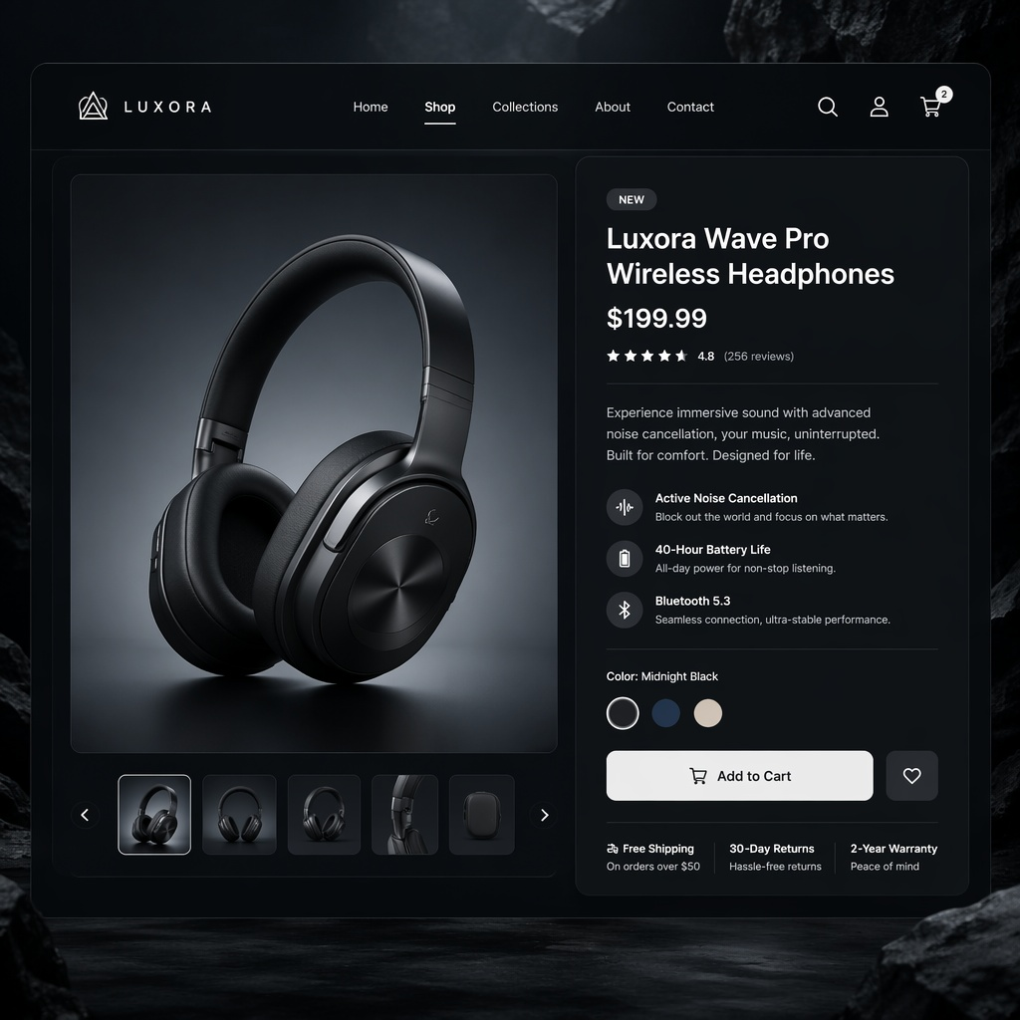


独立站+社媒：构建品牌护城河
独立站建设
社交媒体矩阵
品牌故事化
建立品牌官网，拥有域名和服务器控制权，不依赖平台规则
在Instagram、Facebook、TikTok建立品牌账号，定期发布原创内容积累粉丝
通过创始人故事、产品理念、用户评价构建品牌差异化，让仿冒者无法复制品牌价值
●
拥有独立域名，增强品牌可信度
●
Instagram：视觉内容为主，打造品牌形象
自主掌控服务器和数据资产
●
讲述创始人初心与愿景，建立情感连接
●
不受第三方平台规则限制和抽成
●
Facebook：社群运营，建立忠实用户群
●
传达产品理念与设计哲学
●
建议使用Shopify或WordPress等成熟建站工具
●
TikTok：短视频传播，扩大品牌曝光
●
收集展示真实用户评价与案例
●
●
制定内容日历，保持发布频率稳定
●
构建竞争对手难以复制的品牌文化

Slide 14
337调查：中国卖家的美国海关拦截应对
什么是337调查
应对策略
预防措施
美国国际贸易委员会(USITC)针对进口贸易中的不公平行为进行调查
●
委托美国律师应诉
●
海关备案（Recordation）是第一道防线
●
挑战申请人资格或专利有效性
●
主要针对专利和商标侵权
寻求和解
●
提前布局专利可避免成为调查目标
●
●
调整供应链

Slide 15
专利无效程序：USPTO多方复审(IPR)实战
1
2
3
4
第一阶段：提交请愿书
第二阶段：USPTO受理
第三阶段：立案审查
第四阶段：最终裁决
●
列明无效理由和证据
●
审查请愿书受理条件
●
双方提交书面意见
●
通常12个月内出结果
●
提供专利文献引用支持
●
评估时间约1个月
●
进行口头审理程序
●
成功率约60%
●
说明现有技术对比
●
确定是否立案通知
●
交换证据材料
●
发布最终书面决定
●
明确法律依据条款
●
初步审查材料完整性
●
答辩与反驳程序
●
可上诉至PTAB

Slide 16
亚马逊品牌备案2.0：深度操作指南
1
第一步 - 在USPTO注册商标
2
第二步 - 准备资产证明
3
第三步 - 提交品牌备案申请
4
第四步 - 等待亚马逊审核
●
需已注册或待审状态
●
品牌官网（需包含完整品牌故事）
●
登录亚马逊品牌备案门户（Brand Registry）
●
审核周期通常为1-2周
●
确保商标分类与销售品类匹配
●
保持邮箱和后台联系方式畅通
●
产品图片（需清晰展示品牌标识）
●
上传商标注册证书
●
准备商标注册号和证书文件
●
填写品牌信息和产品列表
●
如有问题亚马逊会通过邮件联系
●
品牌故事、产品定位、包装设计等素材
提交前仔细核对所有资料
●
5
第五步 - 解锁品牌权益
●
举报工具（Report a Violation）
●
透明计划（Transparency）
●
A+内容页面
●
品牌旗舰店（Brand Store）
●
更多流量入口和品牌保护

Slide 17
商业秘密保护：技术型卖家的必修课
法律框架
保护前提
高风险行为
证据要求
美国《保护商业秘密法》(DTSA)提供联邦层面保护
必须证明采取了合理保密措施：NDA、访问权限、加密存储
向"伪客户"随意提供技术资料、未签保密协议的样品寄送
保留技术交底记录、邮件往来、样品寄送单等完整证据链
●
联邦层面统一的商业秘密保护标准
●
签署保密协议(NDA)明确界定保密范围
●
核实客户真实身份与业务需求再提供资料
●
完整记录技术文档的交接时间与对象
●
可提起联邦诉讼，跨州执法便利
●
实施分级访问权限，控制信息知悉范围
●
样品寄送前必须签署保密协议
●
存档所有沟通邮件作为知情证据
●
故意盗窃可主张三倍赔偿
●
采用加密存储与传输技术保护核心数据
●
避免在未核保情况下暴露核心技术细节
●
保存物流单据与签收确认

Slide 18
版权保护：跨境卖家的隐形战场
1
01 自动保护
2
02 登记价值
3
03 高风险场景
4
04 自保措施
作品创作完成即拥有版权，无需登记
登记证书是诉讼利器，可主张法定赔偿
产品图片、产品视频：被竞争对手盗用
在美国版权局提前登记核心图片和文案
但登记是提起诉讼的前提条件
最高可达 15 万美元 / 件（故意侵权）
Listing 文案：被搬运导致流量流失
保留创作源文件（PSD/AI）及时间戳
未登记作品仍受保护，诉讼难度更高
可同时主张律师费由被告承担
包装设计：公版仿冒造成品牌混淆
建立完整的创作证据链，备诉之用

Slide 19
美国专利申请：发明专利 vs 外观设计专利
保护范围
保护期限
审查方式
申请周期
发明专利：保护功能性发明
发明专利：20年
发明专利：需通过USPTO实质审查
发明专利：平均2-3年
外观设计专利：15年
外观设计专利：平均12-18个月
外观设计专利：保护产品外观造型
外观设计专利：审查相对简单
申请费用
发明专利：费用较高
外观设计专利：费用较低
⚠️ 关键提醒：美国没有实用新型专利，这是中国卖家最常踩的坑！

Slide 20
美国商标注册：实战操作指南
注册途径
注册流程
关键要点
马德里国际注册（通过WIPO）或直接向USPTO申请
搜索查重→提交申请→USPTO审查→公示期→注册发证
美国商标法核心规则与实操注意事项
●
"使用在先"原则：商标权归属以实际商业使用为准，而非申请日期
●
马德里体系：一次申请覆盖多个国家，费用较低，适合全球化布局
●
搜索查重：使用USPTO官网TESS系统进行近似商标检索
●
"意图使用"申请：可提前占位，无需立即提交使用证据，但注册前需补交
●
直接申请：向USPTO递交，费用约250-350美元/类，流程更直接可控
●
提交申请：准备商品/服务分类及使用证据或意图使用声明
●
USPTO审查：形式审查+实质审查，约3-4个月
●
®符号仅限注册后使用：未注册商标使用®属违法，应用™代替
●
公示期：审查通过后进入30天异议公示期
●
注册发证：若无异议，缴纳注册费后下发注册证书，全流程约8-12个月

Slide 21
知识产权服务资源库：跨境卖家的后盾
政府资源
专业机构
平台资源
●
USPTO官网 - 美国专利商标局，提供商标注册、专利申请、真伪查询等完整服务
●
跨境电商协会 - 专注跨境卖家权益保护，提供政策解读和集体维权支持
●
亚马逊品牌备案门户 - 品牌备案、侵权举报、品牌分析等一站式品牌保护工具
●
贸促会 - 中国贸促会知识产权服务中心，涵盖国际版权登记、协议认证
●
知识产权代理公司 - 专业商标注册、专利申请、侵权调查服务，加快审查周期
●
eBay IP Hub - IP诉讼平台，提供快速举报通道和权利人保护服务
●
各地知识产权保护中心 - 地方政府设立的知识产权维权服务和申报指导
●
专利商标事务所 - 全球范围内的知识产权布局规划和诉讼代理服务
●
阿里巴巴知识产权保护平台 - 侵权举报、品牌监控、备案申请等综合保护方案
●
美国律师协会(ABA)律师目录 - 覆盖全美知识产权领域执业律师，支持按地区和专业筛选
学习平台
●
WIPO在线课程 - 世界知识产权组织免费课程，覆盖商标、专利、版权基础知识
●
美国版权局培训 - 官方版权登记、侵权举证、国际保护策略等专业培训
●
跨境电商学院 - 聚焦跨境电商知识产权实战培训，案例分析和防控方案

Slide 22


跨境电商知识产权保护年度行动计划
Q3季度
Q1季度
评估专利布局，查漏补缺
完成品牌商标检索，提交美国商标申请
启动独立站建设
建立内部保密协议流程
积累原创内容
制定IP保护内部培训计划
完善产品图片版权保护
1
2
3
4
Q2季度
Q4季度
提交外观设计专利申请
年度IP审计
完成亚马逊品牌备案
评估反侵权效果
建立侵权监测机制
规划下一年度保护预算
搭建竞争对手专利监控体系
总结经验优化流程

Slide 23
感谢
从防守到反击：掌握全球商业规则
从制造实力到规则主导。最强有力的保护是主动准备。
知识产权战略团队
2024年6月

